Slide 1
如何快速适应新公司
主讲人：竺杭杰

Slide 2
目录内容
1、如何熟悉同事(两者相辅相成)
2、如何入手工作（开发为例）
3、其他
重点：沟通

Slide 3
主题
1、如何熟悉同事
1、报导师大腿
2、蹭饭
3、参加活动（运动类，羽毛球，篮球，健身）

Slide 4
主题
2、如何入手工作（开发为例）
1、技术 把握大体 寻找交集与差异 相对优势点
技术栈：语言 框架 规范(风格)
此基础上查漏补缺，本人oracle技能不足
再深一步，建议项目组更好的选择 webapi2
2、业务 由点及面，从简到繁。

Slide 5
主题
应对焦虑，增强自信
随着对工作内容和对公司的熟悉，要不停的鼓励自己，
相信自己可以完成。研究表明自我效能感对于学生转
向工作者的适应过程有非常大的帮助。也就是说，其
实这些初始工作没有你想象的那么难，你最大的敌人
就是自己不相信自己。

Slide 6
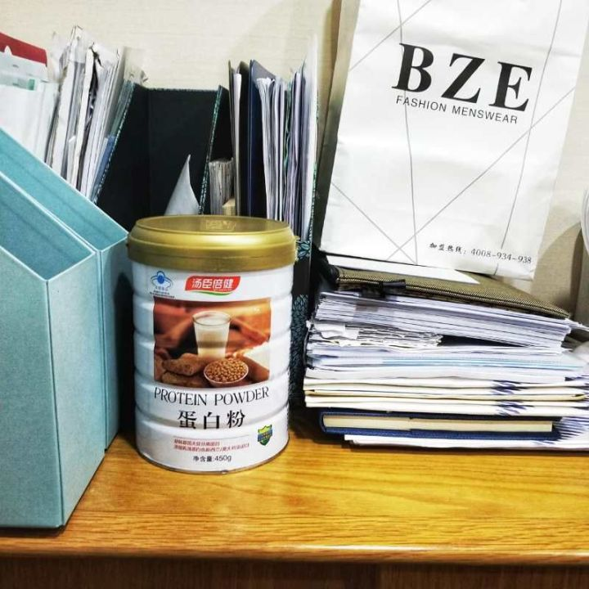
主题
最后
推荐新人们可以试试每天来一杯汤臣
倍健的蛋白粉。
提高免疫力、缓解疲劳，更好地迎接
新的挑战！

